Slide 1
HTML – 07
HTML과 CSS로
웹사이트 만들기

Slide 2



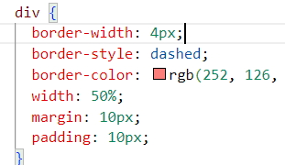
웹 사이트 구축 과정
요구사항 분석
목표
예산과 일정
설계
기능
메뉴
네비게이션 구조
HTML문서 작성
메뉴 구현
기능 구현
CSS스타일 작성
레이아웃
색상, 폰트

Slide 3
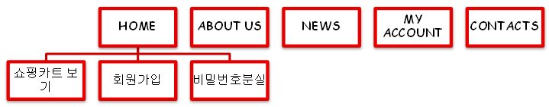
네비게이션 구조도
파일명 | 설명 | 비고
index.html | 메인 영역의 iframe에서 다른 페이지 출력 | 메인 화면 표시
register.html | 회원 정보를 입력하고 값의 유효성을 검증하는 페이지 | iframe에 표시
media.html | 멀티미디어 출력 페이지 | iframe에 표시
goods.html | 상품 상세 정보를 출력하는 페이지 | iframe에 표시
shopcart.html | 구매 상품에 대한 정보를 출력하는 페이지 | iframe에 표시
 | … | 희망 페이지 추가
mystyle.css | 문서의 모든 스타일 정보를 가지고 있는 외부 파일

Slide 4
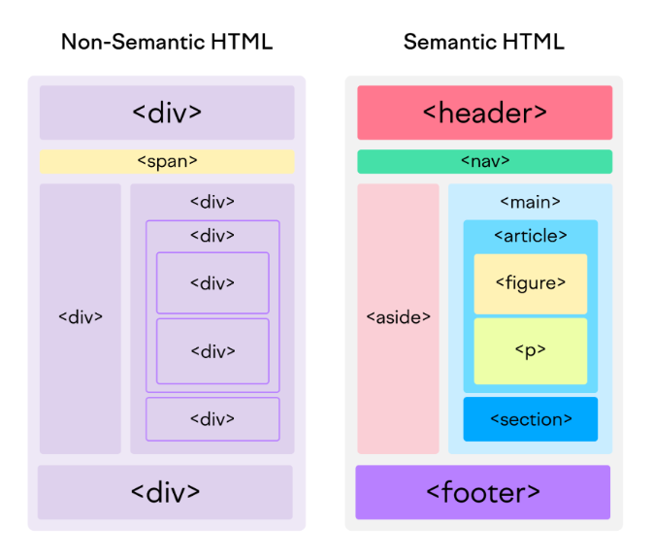
홈페이지 레이아웃

Slide 5
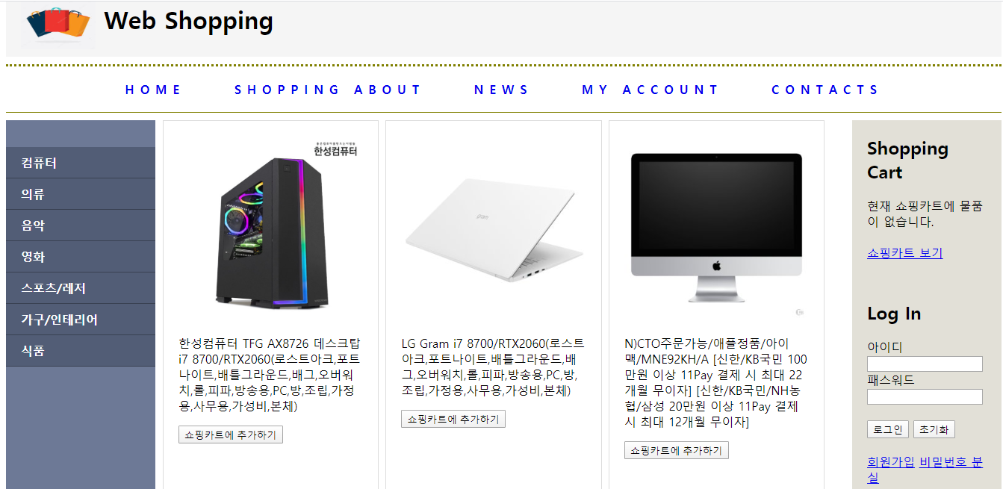
index.html
레이아웃 구성 예시1

Slide 6
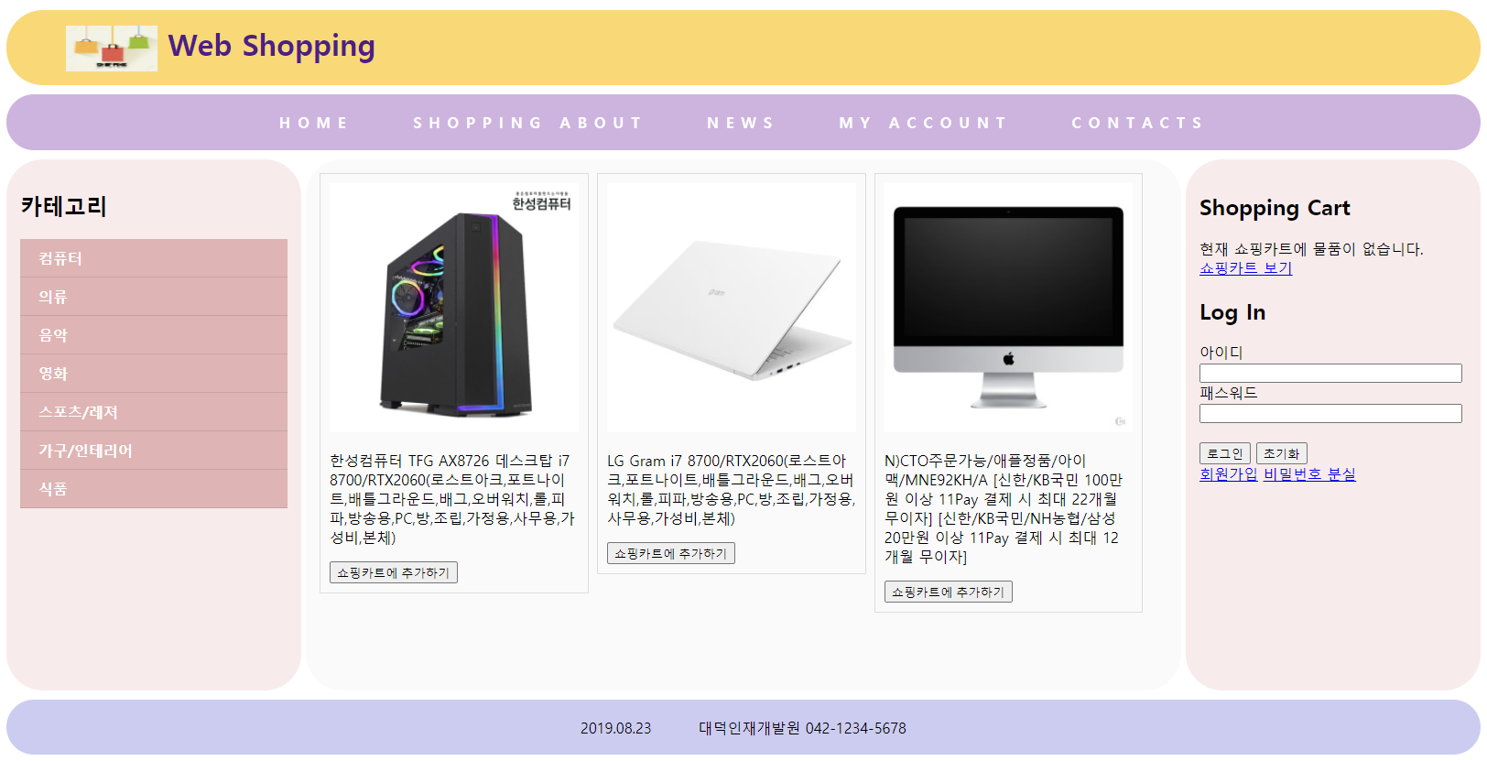
index.html
레이아웃 구성 예시2

Slide 7
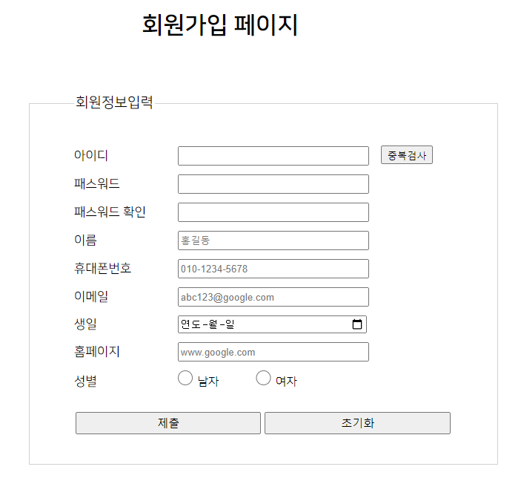
register.html
label요소와 input요소 연결 (웹 접근성)
입력 항목에 맞는 Input type 활용
제출(전송) 전 유효성 검사 진행

Slide 8
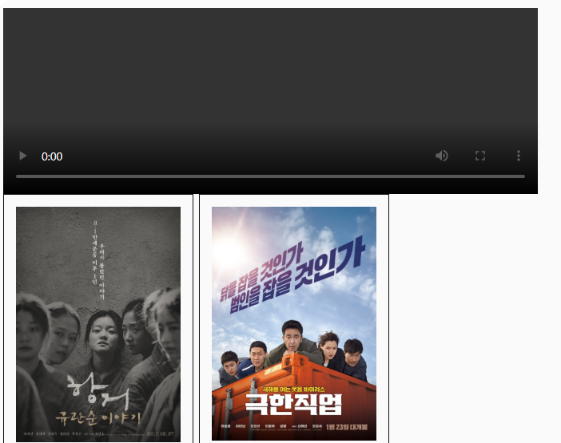
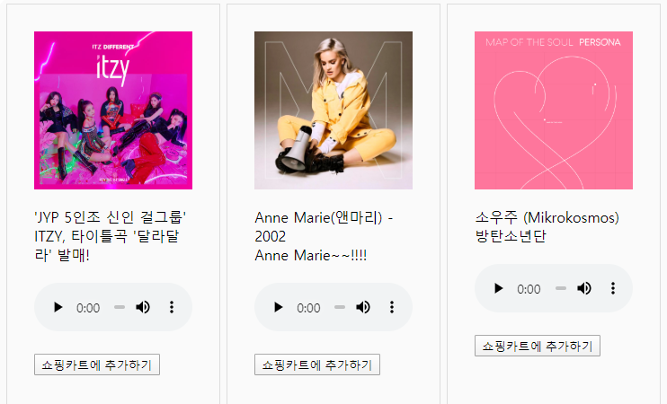
media.html

Slide 9
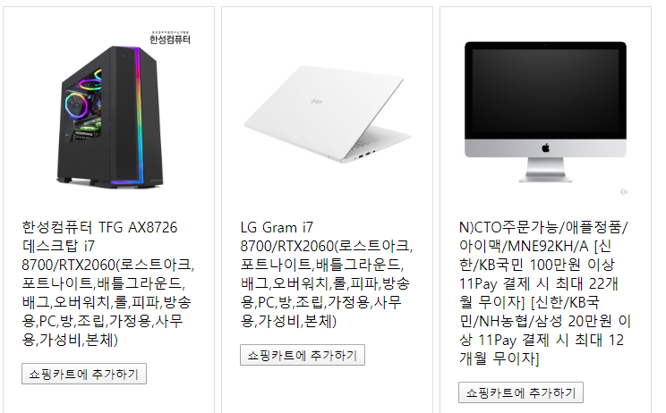
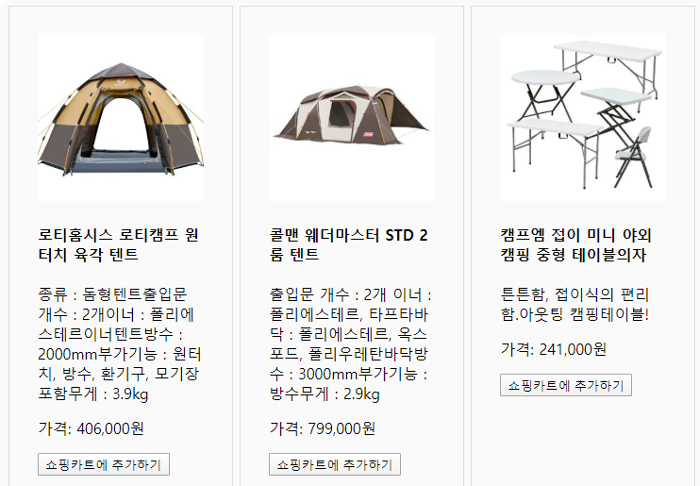
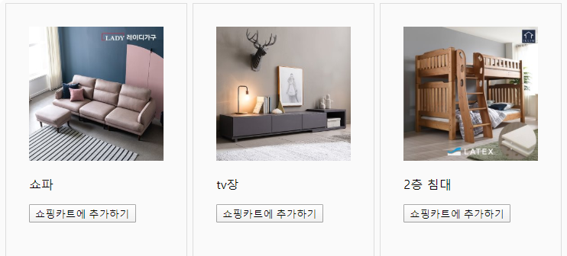
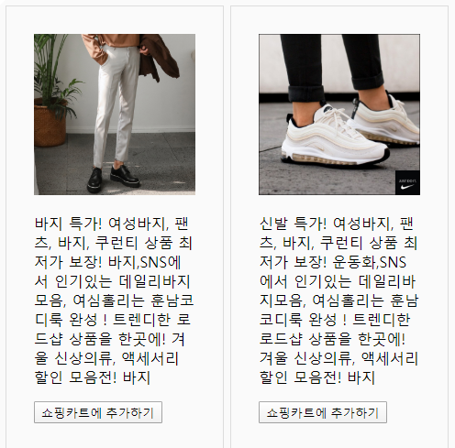
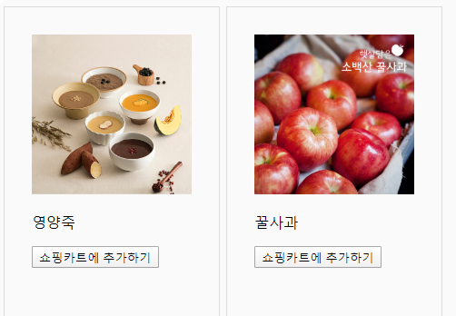
goods.html
버튼 클릭 시 장바구니 페이지로 이동..

Slide 10
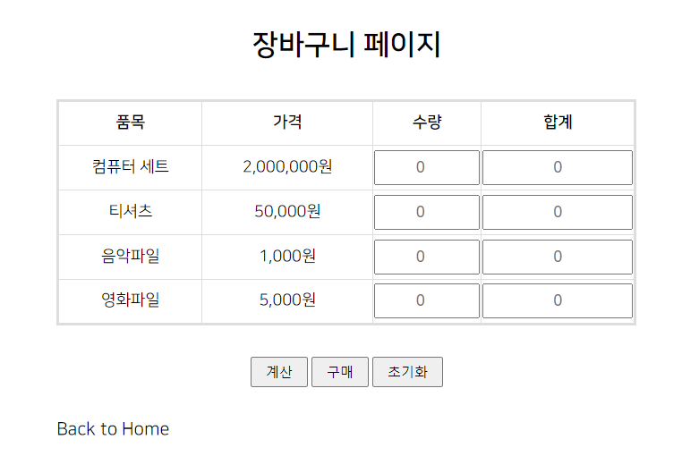
shopcart.html
가격과 수량 정보를 얻어내고, 합계 영역에 결과 출력하기

Slide 11
유의사항
소스 오류 확인을 위한 사이트
HTML Validation https://validator.w3.org/
CSS Validation http://jigsaw.w3.org/css-validator/
웹 접근성 관련 항목 사용 여부
<img alt>, <iframe title>, <label> 등
상대 경로 사용

